Slide 1



Modelo Star Schema
View in Power BI
Last data refresh:
06/02/2026 16:32:41 UTC
Downloaded at:
06/02/2026 16:35:52 UTC

Slide 2
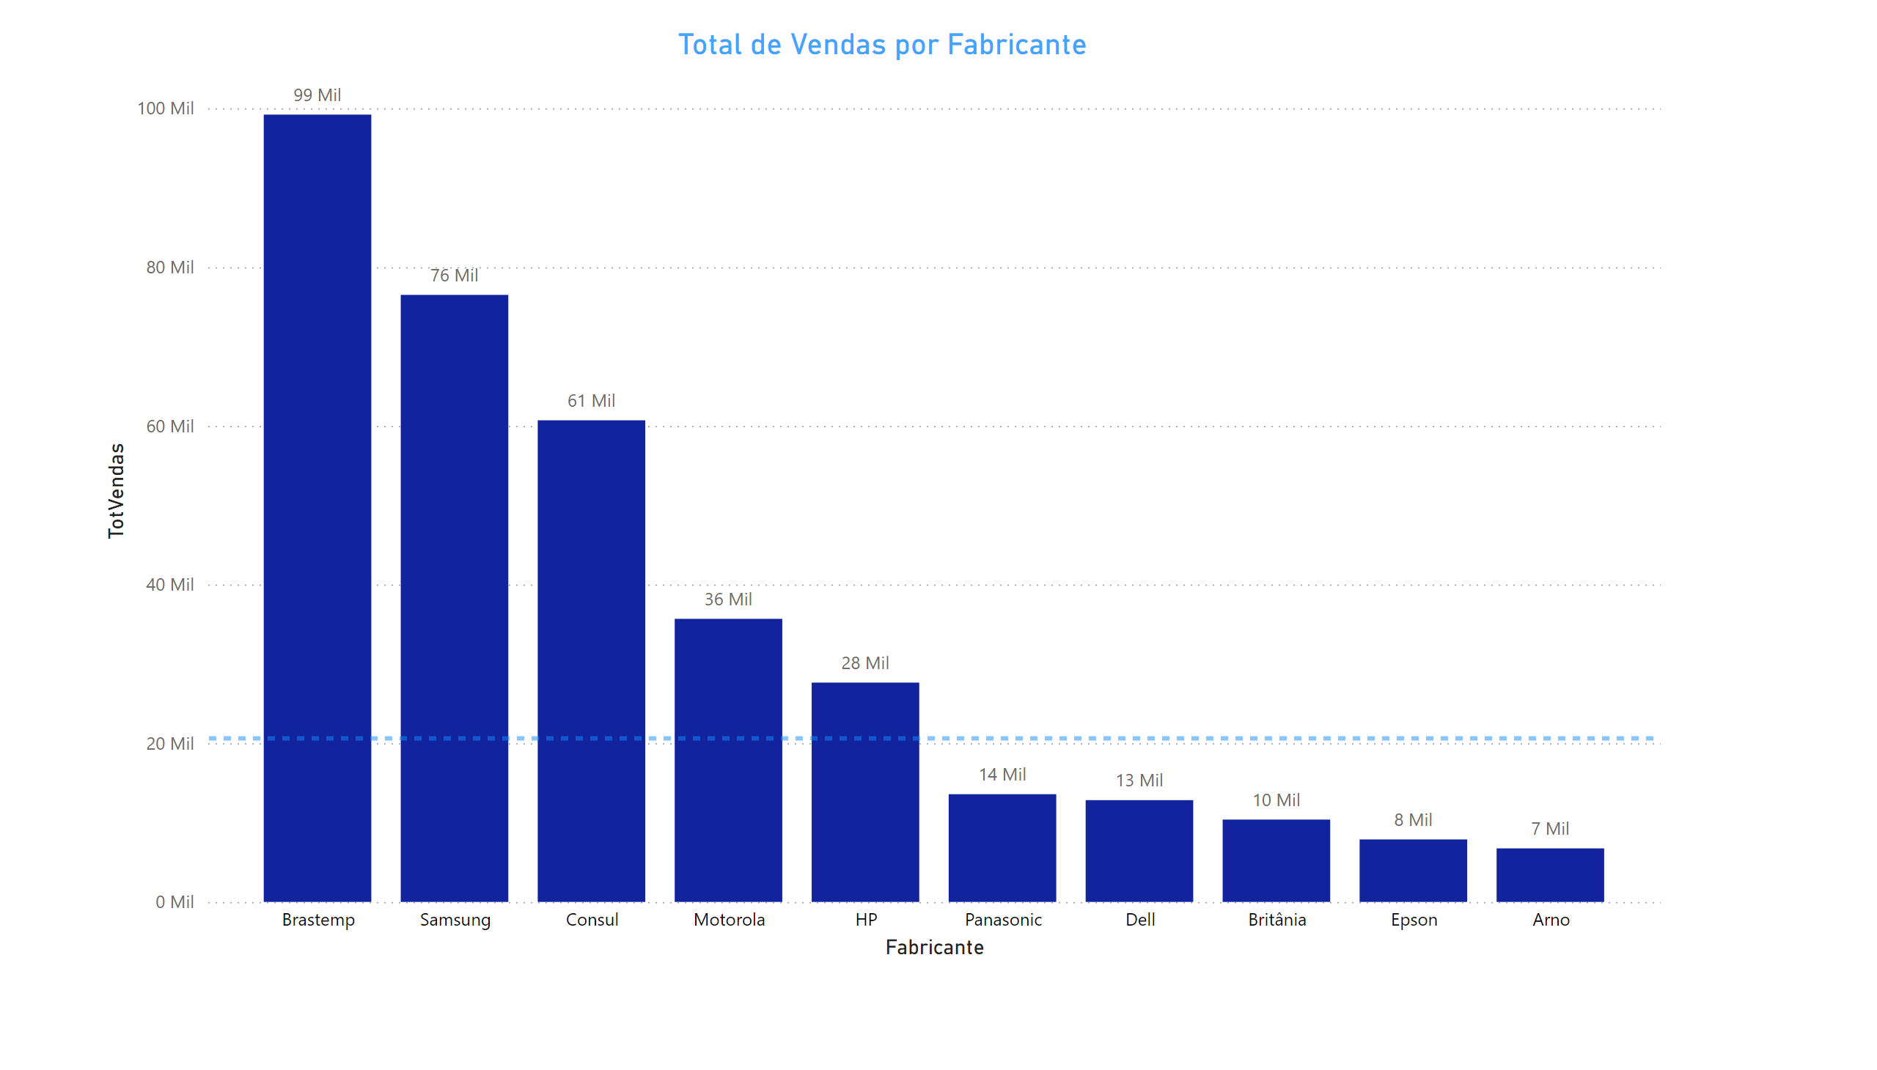
Página 1
Notes:
Total de Vendas por Fabricante
No alt text provided

Slide 3
